Slide 1
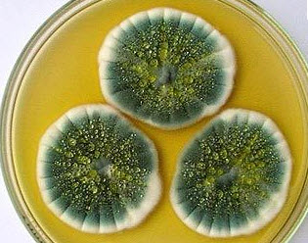
Будова цвілевих грибів
Лабораторне дослідження
Ярмоленко Лариса Михайлівна
вчитель біології
Дмитрівський НВК

Slide 2
Мета дослідження
Розглянути будову цвілевих грибів на прикладі мукора, визначити її особливості в зв’язку із способом життя
Проблема
На прикладах і окремих представниках ознайомитися з розмаїтністю грибів

Slide 3
Обладнання
Мукор на харчових продуктах (хліб), лупа, чашка Петрі, мікроскоп

Slide 4
Вказівки до виконання роботи
Вислухай пояснення вчителя
Повтори правила безпеки при роботі з лабораторним обладнанням
Незрозумілі пункти завдань негайно з’ясуй з учителем
Малювати об’єкти обов’язково. Малюнок розташуй з лівого боку, а підписи – на правому
Зроби чіткі та стислі висновки
Після завершення роботи наведи лад на робочому місці

Slide 5
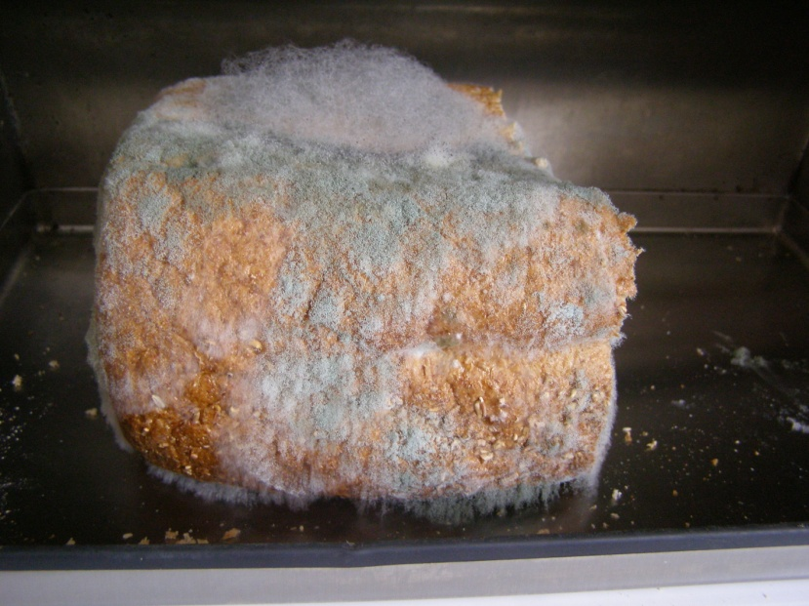
Хід роботи
Завдання №1
Розглянь неозброєним оком та за допомогою лупи мукор на хлібі. Знайди нитки цвілі та голівки зі спорами.

Slide 6
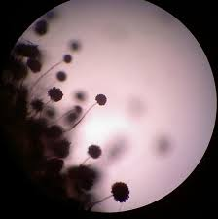
Хід роботи
Завдання №2
Приготуй мікропрепарат мукора:
На сухе предметне скло поклади часточку цвілі (грибницю);
Не накриваючи накривним скельцем, розглянь мікропрепарат при малому збільшенні;
Знайди пучки гіф, спорангії (голівки чорного кольору зі спорами)

Slide 7
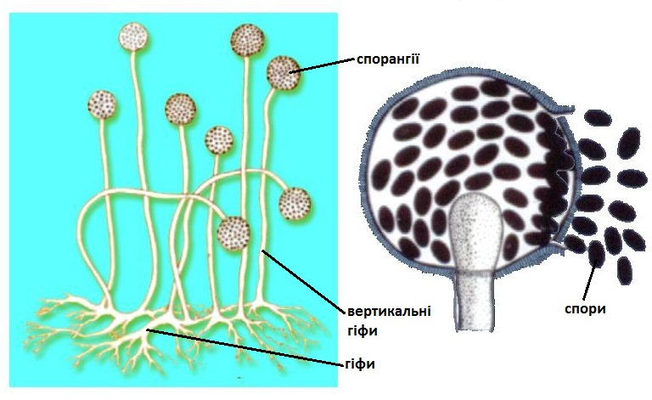
Хід роботи
Завдання №3
Зроби схематичний малюнок мукора, підпиши його частини

Slide 8
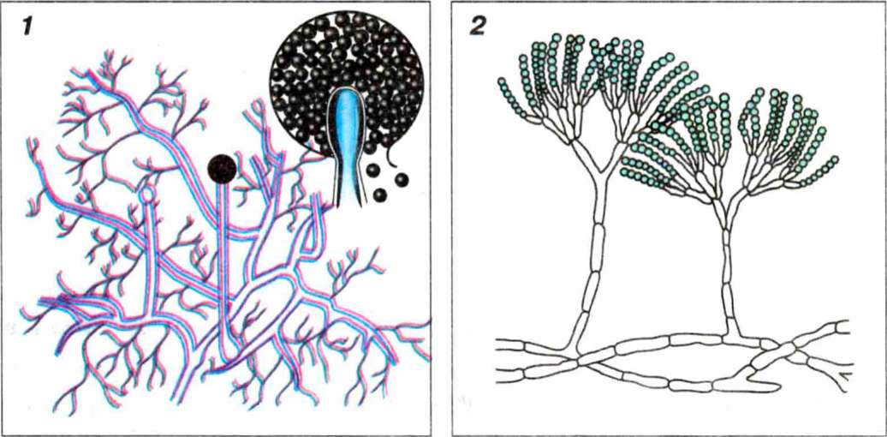
Хід роботи
Поміркуй
Користуючись підручником та довідковою літературою порівняй два види пліснявих грибів.
Мукор
Пеніцил

Slide 9
Хід роботи
Зроби висновки
Дай відповідь на питання
Чому мукор називають білою цвіллю?
Яку будову має мукор?
Обери умови зберігання продуктів від цвілі: наявність вологи; наявність сонячного світла; відсутність вологи; відсутність сонячного світла; температура нижче 0⁰С; температура вище10⁰С
Поміркуй (для олімпіадників)
У чому проявляється подібність та чим відрізняються між собою цвілеві та шапинкові гриби?

Slide 10
Використана література
Біологія: підруч. для 6 кл. загальноосвіт. навч. закл./ І.Ю. Костіков та ін. – К.: Освіта, 2014.
Гамуля Ю. Г. Усі уроки біології 7 кл: навчально-метод. Посібник. _ Х.; Вид.група “Основа”, 2007.
Матяш Н. Ю. та ін. Завдання для державної підсумкової атестації з біології за курс основної школи. – 2-е вид., перероб., доповн. – К.: Генеза, 2004
Розенштейн А. М. Самостоятельные работы учащихся по биологии: Растения: Пособие для учителя. – М.: Просвещение, 1988.
Сухомлин М.М., Джаган В.В. Гриби України: Атлас-довідник. /К.: КМPublishinq, 2013.

